Slide 1
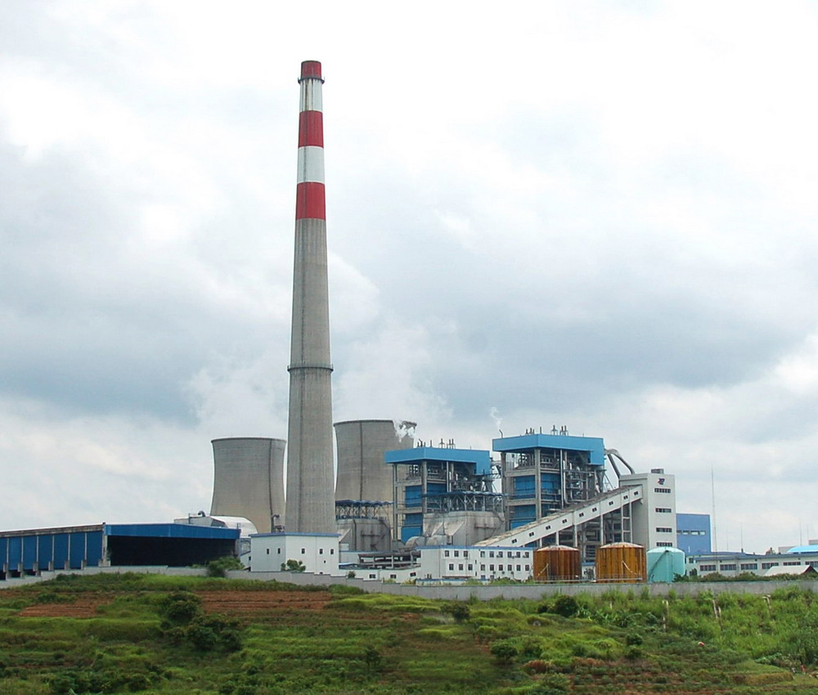
《安全生产法》专项培训
01
总 则

Slide 2
1
第一条 为了加强安全生产工作，防止和减少生产安全事故，保障人民群众生命和财产安全，促进经济社会持续健康发展，制定本法。
1
为了加强安全生产工作
2
防止和减少生产安全事故
制定本法
3
保障人民群众生命和财产安全
4
促进经济社会持续健康发展

Slide 3

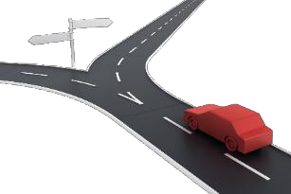


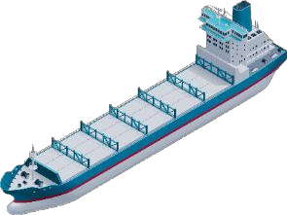
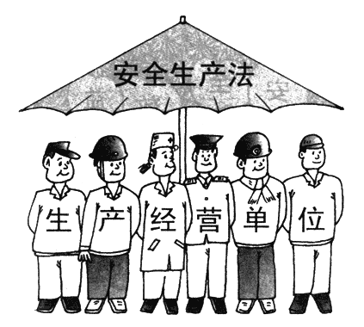

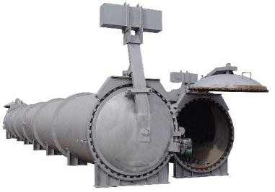
2
第二条 在中华人民共和国领域内从事生产经营活动的单位(以下统称生产经营单位)的安全生产，适用本法;有关法律、行政法规对消防安全和道路交通安全、铁路交通安全、水上交通安全、民用航空安全以及核与辐射安全、特种设备安全另有规定的，适用其规定。
消防安全
道路交通安全
民用航空安全
铁路交通安全
水上交通安全
核与辐射安全
特种设备安全
另有规定的，适用其规定
适用本法

Slide 4
3
安全生产理念
第三条 安全生产工作应当以人为本，坚持安全发展，坚持安全第一、预防为主、综合治理的方针，强化和落实生产经营单位的主体责任，建立生产经营单位负责、职工参与、政府监管、行业自律和社会监督的机制。
以人为本人 坚持安全发展
安全生产方针
安全生产工作机制
安全第一 预防为主 综合治理
生产经营单位负责 职工参与 政府监管 行业自律 社会监督

Slide 5
4
第四条 生产经营单位必须遵守本法和其他有关安全生产的法律、法规，加强安全生产管理，建立、健全安全生产责任制和安全生产规章制度，改善安全生产条件，推进安全生产标准化建设，提高安全生产水平，确保安全生产。
生产经营单位安全生产主体责任
1
遵守本法和其他有关法律、法规
2
加强安全生产管理
3 建立、健全安全生产规章制度
4 改善安全生产条件
5
推进安全生产标准化建设

Slide 6
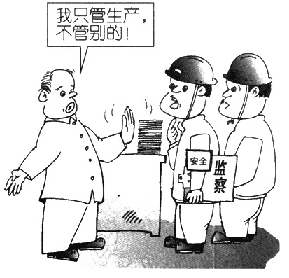
5
第五条 生产经营单位的主要负责人对本单位的安全生产工作全面负责。
主要负责人
全面负责

Slide 7

依法获得安全
6
生产保障的权利
第六条 生产经营单位的从业人员有依法获得安全生产保障的权利，并应当依法履行安全生产方面的义务。
依法履行安全 生产方面的义务
生产经营单位的从业人员

Slide 8
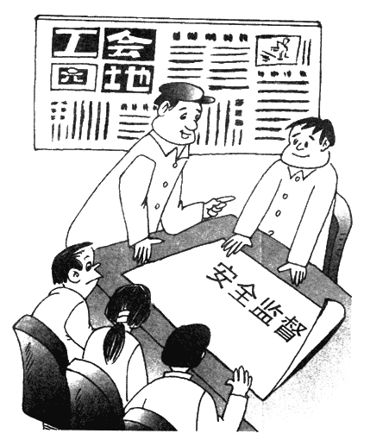
7
工会依法对安全生产工作进行监督
组织职工参加安全生产工作的民主管理和民主监督
工 会
维护职工在安全生产方面的合法权益
。
单位制定或者修改有关安全制度，应当听取工会的意见
第七条 工会依法对安全生产工作进行监督。
生产经营单位的工会依法组织职工参加本单位安全生产工作的民主管理和民主监督，维护职工在安全生产方面的合法权益。生产经营单位制定或者修改有关安全生产的规章制度，应当听取工会的意见。

Slide 9
9
负有安全生产监督管理职责的部门
对有关行业、领域的安全生产工 作实施监督管理的部门
安全生产监督管理部门
安全生产监督管理总局
省级安全生产监督管理局 地市级安全生产监督管理局
………………….
消防部门
交通运输主管部门
环境保护主管部门
………………….

Slide 10
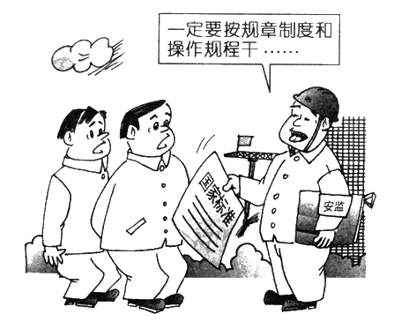
10
国务院有关部门
应急按照保障 安全生产的要求
制度
国家标准 行业标准
执行
生产经营单位
修改
第十条 国务院有关部门应当按照保障安全生产的要求，依法及时制定有关的国家标准或者行业标准，并根据科技进步和经济发展适时修订。
生产经营单位必须执行依法制定的保障安全生产的国家标准或者行业标准。

Slide 11
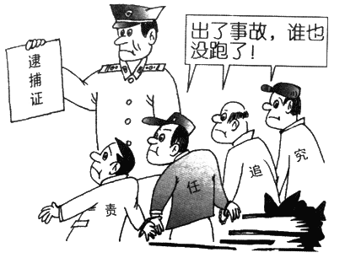
第十四条 国家实行生产安全事故责任追究制度，依照本法和有关法律、法规的规定，追究生产安全事故责任人员的法律责任。
14
国 | 家实行生产安全事故责任追究制 | 度
 | 依照本法 和有关法律、法规的规定 追究生产安全事故 责任人员的法律责任

Slide 12
生产经营单位的安全生产保障
02

Slide 13

应当具备
17
第十七条 生产经营单位应当具备本法和有关法律、行政法规和国家标准或者行业标准规定的安全生产条件;不具备安全生产条件的，不得从事生产经营活动。
安全生产条件
本法和有关法律、行政法规 国家标准或行业标准规定
生产经营单位
不具备安全生产条件的 不得从事生产经营活动

Slide 14


第十八条 生产经营单位的主要负责人对本单位安全生产工作负有下列职责：
18
1
5
督促、检查安全生产工作 及时消除生产安全事故
建立、健全本单位安全生产责任制
组织制定本单位安全生产规章
制度和操作规程
2
6
组织制定并实施本单位的 生产安全事故应急救援预案
主要负责人职责
保证本单位安全生产投入的
有效实施
4
7
及时、如实报告生产安全事故
3
组织制定并实施本单位 安全生产教育和培训计划

Slide 15



第十九条 生产经营单位的安全生产责任制应当明确各岗位的责任人员、责任范围和考核标准等内容。
生产经营单位应当建立相应的机制，加强对安全生产责任制落实情况的监督考核，保证安全生产责任制的落实。
19
各岗位的责任人员 责任范围
考核标准
对责任制落实情况的监督考核 保证责任制的落实

Slide 16




第二十条 生产经营单位应当具备的安全生产条件所必需的资金投入，由生产经营单位的决策机构、主要负责人或者个人经营的投资人予以保证，并对由于安全生产所必需的资金投入不足导致的后果承担责任。
有关生产经营单位应当按照规定提取和使用安全生产费用，专门用于改善安全生产条件。安全生产费用在成本中据实列支。安全生产费用提取、使用和监督管理的具体办法由国务院财政部门会同国务院安全生产监督管理部门征求国务院有关部门意见后制定。
20
资金投入不足
导致的后果承担责任
决策机构 主要负责人 个人经营的投资人
安全生产
费用
予以保证
成 本
安全生产费用提取、使用和监督管 理的具体办法由国务院财政部门会 同国务院安全生产监督管理部门征 求国务院有关部门意见后制定
安全生产费用 在成本中据实列支

Slide 17










第二十一条 ：
21
设
置
或
建筑施工
金属冶炼
矿山
道路运输
危险物品
安全生产
管理机构
专职安全生
产管理人员
从业人员 100+
设
置
或
安全生产 管理机构
专职安全生 产管理人员
其他生产经营单位
设 置
从业人员 100-
或
专职安全生
产管理人员
兼职安全生
产管理人员

Slide 18
22
第二十二条 生产经营单位的安全生产管理机构以及安全生产管理人员履行下列职责：
组织或者参与拟订规章制度、操作规程和应急预案
组织或者参与安全培训，如实记录培训情况
职
责
督促落实重大危险源的安全管理措施
安全生产 管理机构
制止和纠正违章指挥、强令冒险作业、违反操作规程的行为
检查安全生产状况，及时排查事故隐患，提出改进建议
督促落实本单位安全生产整改措施
专职安全生 产管理人员
组织或者参与应急救援演练

Slide 19
第二十三条
23
安全生产管理机构 安全生产管理人员
应当
恪尽职守 依法履行职责
生 产 经 营 单 位
听取
作出涉及 安全的经营决策
安全生产管理机构 安全生产管理人员的意见
不得
安全管理人员
依法履行职责
降低工资、福利等 待遇或者解除劳动合同
危险物品的生产、储存单位 矿山、金属冶炼单位 安全生产管理人员的任免
告知
主管的负有安全生产 监督管理职责的部门

Slide 20



第二十四条 生产经营单位的主要负责人和安全生产管理人员必须具备与本单位所从事的生产经营活动相应的安全生产知识和管理能力。
24
具备
与生产经营活动相应 的安全知识和管理能力
主要负责人
安全生产管理人员
安全知识
管理能力
矿山、金属冶炼 建筑施工、道路运输单位 危险物品的生产、经营、储存单位
考核合格
主管的负有安全生产 监督管理职责的部门
主要负责人
安全生产管理人员
金属冶炼
应当配备
鼓励
其他生产
经营单位
危险物品的 生产/储存
矿山
注册安全工程师

Slide 21
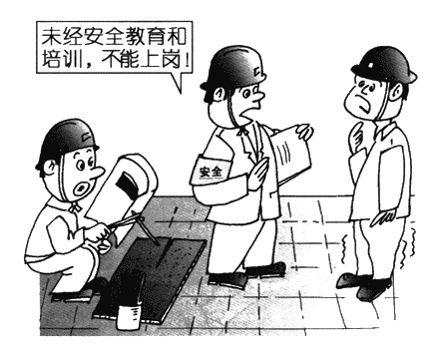
第二十五条 生产经营单位应当对从业人员进行安全生产教育和培训，保证从业人员具备必要的安全生产知识，熟悉有关的安全生产规章制度和安全操作规程，掌握本岗位的安全操作技能，了解事故应急处理措施，知悉自身在安全生产方面的权利和义务。未经安全生产教育和培训合格的从业人员，不得上岗作业。
25.1
培训合格
上岗作业
生
产
从 业 人 员
保证具备必要的安全生产知识
安全培训
经
熟悉有关的安全制度和操作规程
营
掌握本岗位的安全操作技能
单
位
培训不合格
了解事故应急措施，知悉权利和义务
不得上岗

Slide 22

生产经营单位使用被派遣劳动者的，应当将被派遣劳动者纳入本单位从业人员统一管理，对被派遣劳动者进行岗位安全操作规程和安全操作技能的教育和培训。劳务派遣单位应当对被派遣劳动者进行必要的安全生产教育和培训。
生产经营单位应当建立安全生产教育和培训档案，如实记录安全生产教育和培训的时间、内容、参加人员以及考核结果等情况。
25.2
生 产 经 营 单 位
安 全 培 训
建立培训档案
派遣劳动者和实习生
如实记录培训的时间、内容、参加
人员以及考核结果等情况。
学校实习生

Slide 23
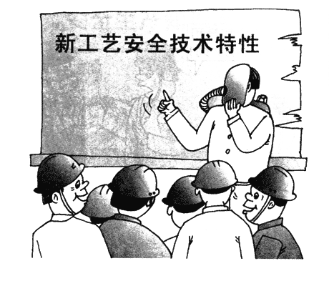
26
第二十六条 生产经营单位采用新工艺、新技术、新材料或者使用新设备，必须了解、掌握其安全技术特性，采取有效的安全防护措施，并对从业人员进行专门的安全生产教育和培训。
新工艺
必须了解、掌握其安全技术特性
新技术
采取有效的安全防护措施
新设备
对从业人员进行专门培训
新材料

Slide 24

第二十七条 生产经营单位的特种作业人员必须按照国家有关规定经专门的安全作业培训，取得相应资格，方可上岗作业。
特种作业人员的范围由国务院负安全生产监督管理部门会同国务院有关部门确定。
27
生产经营单位的特种作业人员
必须按照国家有关规定经专门的安全作业培训，取得相应资格方可上岗作业
特种作业人员范围由国务院安全生产监督管理部门会同国务院有关部门确定

Slide 25


第二十八条 生产经营单位新建、改建、扩建工程项目(以下统称建设项目)的安全设施，必须与主体工程同时设计、同时施工、同时投入生产和使用。安全设施投资应当纳入建设项目概算。
28
安全设施
同时设计、同时施工、同时投入生产和使用
主体工程
安全设施投资应当纳入建设项目概算

Slide 26



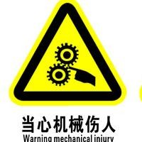
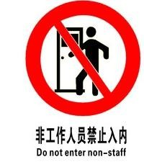
32
第三十二条 生产经营单位应当在有较大危险因素的生产经营场所和有关设施、设备上，设置明显的安全警示标志。
生产经营单位应当
有较大危险因素 的生产经营场所
有关设施、设备上

Slide 27
33
第三十三条 安全设备的设计、制造、安装、使用、检测、维修、改造和报废，应当符合国家标准或者行业标准。
生产经营单位必须对安全设备进行经常性维护、保养，并定期检测，保证正常运转。维护、保养、检测应当作好记录，并由有关人员签字。
设计
报废
制造
1
符合国家标准或者行业标准
生 产 经 营 单 位
改造
安全设备
安装
2
进行经常性维护、保养并 定期检测，保证正常运转
维修
使用
3
维护、保养、检测应当作好记录 并由有关人员签字
检测

Slide 28

第三十四条 生产经营单位使用的危险物品的容器、运输工具，以及涉及人身安全、危险性较大的海洋石油开采特种设备和矿山井下特种设备，必须按照国家有关规定，由专业生产单位生产，并经具有专业资质的检测、检验机构检测、检验合格，取得安全使用证或者安全标志，方可投入使用。检测、检验机构对检测、检验结果负责。
34
专业生产单位生产
危险物品的容器
运输工具
涉及人身安全、危险性较大 海洋石油开采特种设备 矿山井下特种设备
专业资质的 检测、检验机构
检测 合格
取得安全使用证
和安全标志
对检测、检验
结果负责
未经检测、检验或者经检测 检验不合格的，不得投入使用
方可投入使用

Slide 29





国家对严重危及生产安全的工艺、设备实行淘汰制度
35
淘
汰
危险工艺
危险设备
第三十五条 国家对严重危及生产安全的工艺、设备实行淘汰制度，具体目录由国务院安全生产监督管理部门会同国务院有关部门制定并公布。法律、行政法规对目录的制定另有规定的，适用其规定。
省、自治区、直辖市人民政府可以根据本地区实际情况制定并公布具体目录，对前款规定以外的危及生产安全的工艺、设备予以淘汰。
生产经营单位不得使用应当淘汰的危及生产安全的工艺、设备。
淘汰目录
制定
国务院安全生产 监督管理部门会 同国务院有关部门
公布
具体淘汰目录
制定
公布
省级人民政府
生产经营单位不得使用应当淘汰的 危及生产安全的工艺、设备

Slide 30
第三十六条 生产、经营、运输、储存、使用危险物品或者处置废弃危险物品的，由有关主管部门依照有关法律、法规的规定和国家标准或者行业标准审批并实施监督管理。
生产经营单位生产、经营、运输、储存、使用危险物品或者处置废弃危险物品，必须执行有关法律、法规和国家标准或者行业标准，建立专门的安全管理制度，采取可靠的安全措施，接受有关主管部门依法实施的监督管理。
36
生产
有关主管部门
审批并实施监督管理
√ 有关法律、法规
√ 国家标准或者行业标准
使用
经营
危险物品或者
处置废弃危险物品
接受
监督管理
必须执行有关法律、法规和国 家标准或者行业标准
建立专门的安全管理制度 采取可靠的安全措施
√
生产经营单位
储存
运输
√
√

Slide 31

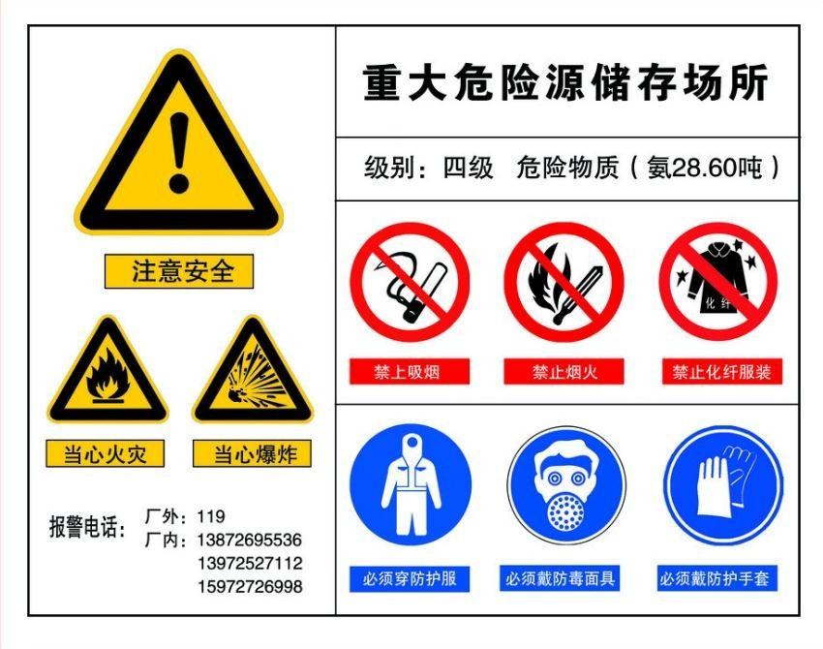
第三十七条 生产经营单位对重大危险源应当登记建档，进行定期检测、评估、监控，并制定应急预案，告知从业人员和相关人员在紧急情况下应当采取的应急措施。
生产经营单位应当按照国家有关规定将本单位重大危险源及有关安全措施、应急措施报有关地方人民政府安全生产监督管理部门和有关部门备案。
37
重大危险源
√ 登记建档
√ 进行定期检测、评估、监控
√ 制定应急预案
告知从业人员和相关人员在紧急情况下应当采取 的应急措施
将重大危险源及有关安全措施、应急措施报地方
人民政府安全生产监督管理部门和有关部门备案
√
√

Slide 32

第三十八条 生产经营单位应当建立健全生产安全事故隐患排查治理制度，采取技术、管理措施，及时发现并消除事故隐患。事故隐患排查治理情况应当如实记录，并向从业人员通报。
县级以上地方各级人民政府负有安全生产监督管理职责的部门应当建立健全重大事故隐患治理督办制度，督促生产经营单位消除重大事故隐患。
38
生产经营单位应当建立健全
生产安全事故隐患排查治理制度
技术
发现并消除 事故隐患
如实记录 排查治理情况
及时通报 从业人员
管理 措施
√ 应当建立健全重大事故隐患治理督办制度
√ 督促生产经营单位消除重大事故隐患
县级以上地方各级人民政府
负有安全生产监督管理职责的部门

Slide 33



39
危险物品 商店
危险物品 车间
危险物品 仓库
员工
宿舍
生产经营
场所
生产、经营、储存、使用
安全距离
第三十九条 生产、经营、储存、使用危险物品的车间、商店、仓库不得与员工宿舍在同一座建筑物内，并应当与员工宿舍保持安全距离。
生产经营场所和员工宿舍应当设有符合紧急疏散要求、标志明显、保持畅通的出口。禁止锁闭、封堵生产经营场所或者员工宿舍的出口。
安全出口
安全出口
安全出口
标志明显 保持畅通
√
禁止锁闭
禁止封堵
╳
╳

Slide 34

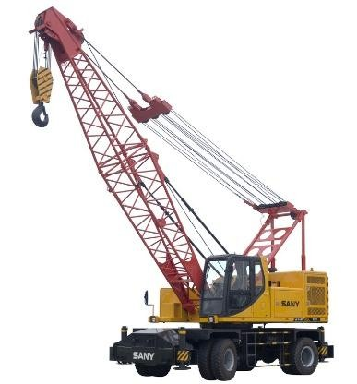

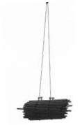
第四十条 生产经营单位进行爆破、吊装以及国务院安全生产监督管理部门会同国务院有关部门规定的其他危险作业，应当安排专门人员进行现场安全管理，确保操作规程的遵守和安全措施的落实。
40
爆
破
规程和措施
吊 装
其他危 险作业
确保操作规程的 遵守和安全措施的落实。
国务院安全生产监督管理部门会同 国务院有关部门规定的其他危险作业
专门人员进行 现场安全管理

Slide 35

41
第四十一条 生产经营单位应当教育和督促从业人员严格执行本单位的安全生产规章制度和安全操作规程;并向从业人员如实告知作业场所和工作岗位存在的危险因素、防范措施以及事故应急措施。
如实告知
从业人员 遵守安全制度 安全操作规程
生产经营
单位
作业场所和工作岗位存在的
√ 危险因素
√ 防范措施
√ 事故应急措施

Slide 36
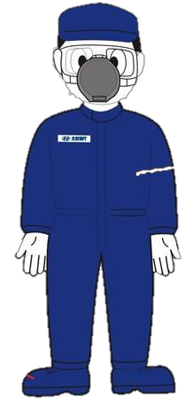
42
第四十二条 生产经营单位必须为从业人员提供符合国家标准或者行业标准的劳动防护用品，并监督、教育从业人员按照使用规则佩戴、使用。
生产经营
单位
监督、教育
从业人员
按规则佩戴、使用
劳动防护用品
√ 符合国家标准
√ 符合或者行业标准

Slide 37
43
经常性检查
安全问题 重大事故隐患
应当
立即处理
发现
安全管理人员
不能处理的
√ 检查及处理情况应当如实记录在案
报有关负责人
第四十三条 生产经营单位的安全生产管理人员应当根据本单位的生产经营特点，对安全生产状况进行经常性检查;对检查中发现的安全问题，应当立即处理;不能处理的，应当及时报告本单位有关负责人，有关负责人应当及时处理。检查及处理情况应当如实记录在案。
生产经营单位的安全生产管理人员在检查中发现重大事故隐患，依照前款规定向本单位有关负责人报告，有关负责人不及时处理的，安全生产管理人员可以向主管的负有安全生产监督管理职责的部门报告，接到报告的部门应当依法及时处理。
不及时处理
向主管部门报告
√
√
负有安全生产监督管理职责部门
接到报告的部门应当依法及时处理

Slide 38

44
第四十四条 生产经营单位应当安排用于配备劳动防护用品、进行安全生产培训的经费。
生 产 经 营 单 位
配备劳动防护用品
安排
经费
进行安全生产培训

Slide 39

第四十五条 两个以上生产经营单位在同一作业区域内进行生产经营活动，可能危及对方生产安全的，应当签订安全生产管理协议，明确各自的安全生产管理职责和应当采取的安全措施，并指定专职安全生产管理人员进行安全检查与协调。
45
安全生产管理协议
1.甲方的安全生产管理职责
工程名称： 甲方：
2.乙方的安全生产管理职责
3.甲方应采取的安全措施
乙方：
4.乙方应采取的安全措施
协调
协调
甲方安全 管理人员
乙方安全 管理人员

Slide 40
46
场所
不得
单位 个人
不具备安全生产条件 或者相应资质
项目
经营
设备
生产经营单位
发包或者出租
第四十六条 生产经营单位不得将生产经营项目、场所、设备发包或者出租给不具备安全生产条件或者相应资质的单位或者个人。
生产经营项目、场所发包或者出租给其他单位的，生产经营单位应当与承包单位、承租单位签订专门的安全生产管理协议，或者在承包合同、租赁合同中约定各自的安全生产管理职责;生产经营单位对承包单位、承租单位的安全生产工作统一协调、管理，定期进行安全检查，发现安全问题的，应当及时督促整改。
与承包单位、承租单位
签订专门的安全生产管理协议 在承包合同、租赁合同中约定各自的安全生
产管理职责
√
√
与承包单位、承租单位的安全生产工作
√ 统一协调、管理
√ 定期进行安全检查
√ 发现安全问题的，应当及时督促整改

Slide 41


第四十七条 生产经营单位发生生产安全事故时，单位的主要负责人应当立即组织抢救，并不得在事故调查处理期间擅离职守。
47
发生
安全事故
主要负责人
√ 立即组织抢救
√ 并不得在事故调查处理期间擅离职守

Slide 42

第四十八条 生产经营单位必须依法参加工伤保险，为从业人员缴纳保险费。
国家鼓励生产经营单位投保安全生产责任保险。
48
生产经营单位
√
√
必须依法参加工伤保险，为从业人员缴纳保险费
鼓励投保安全生产责任保险

Slide 43
从业人员的安全生产权利义务
03

Slide 44


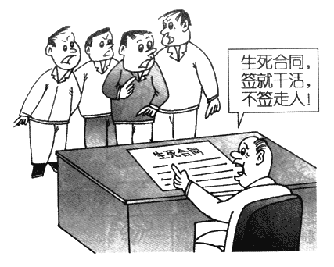
第四十九条 生产经营单位与从业人员订立的劳动合同，应当载明有关保障从业人员劳动安全、防止职业危害的事项，以及依法为从业人员办理工伤保险的事项。
生产经营单位不得以任何形式与从业人员订立协议，免除或者减轻其对从业人员因生产安全事故伤亡依法应承担的责任。
49
劳动合同
√
保障从业人员劳动安全
√
防止职业危害的事项
生产经营单位
√
为从业人员办理工伤保险
从业人员
生死
合同
不得以任何形式与从业人员 订立协议，免除或者减轻其
√ 对从业人员因生产安全事故 伤亡依法应承担的责任

Slide 45

50 51 52 53
知情权 了解其作业场所和工作岗位存在的 危险因素、防范措施及事故应急措施
批评、控告权 对本单位安全生产工作中存在的 问题提出批评、检举、控告
1
3
拒绝违章权 有权拒绝违章指挥和强令 冒险作业
建议权
对本单位的安全工作提出建议
2
4
索赔权 因安全事故受到损害的，除享有工伤社 会保险外，有权向本单位提出赔偿要求
停止作业权 发现直接危及人身安全的紧急情 况时，有权停止作业或者在采取 可能的应急措施后撤离作业场所
从业人员权利
6
5
生产经营单位不得因从业人员在前款③④⑤而降低 其工资、福利等待遇或者解除与其订立的劳动合同

Slide 46

54 55 56
应当
在作业过程中
√
接受安全生产教育和培训
√
遵守安全生产规章制度和操作规程
√
掌握本职工作所需的安全生产知识
√
服从管理
√
提高安全生产技能
从业人员义务
√
正确佩戴和使用劳动防护用品
√
增强事故预防和应急处理能力
发现事故隐患或者其他不安全因素
√
应立即向现场安全管理人员或者负责人报告
√
接到报告的人员应当及时予以处理

Slide 47
第五十七条 工会有权对建设项目的安全设施与主体工程同时设计、同时施工、同时投入生产和使用进行监督，提出意见。
工会对生产经营单位违反安全生产法律、法规，侵犯从业人员合法权益的行为，有权要求纠正;发现生产经营单位违章指挥、强令冒险作业或者发现事故隐患时，有权提出解决的建议，生产经营单位应当及时研究答复;发现危及从业人员生命安全的情况时，有权向生产经营单位建议组织从业人员撤离危险场所，生产经营单位必须立即作出处理。
工会有权依法参加事故调查，向有关部门提出处理意见，并要求追究有关人员的责任。
57
1
有权对“三同时”进行监督
2
有权要求生产经营单位纠正违法行为
工 会
3
有权对违章指挥等提出解决建议
4
有权建议从业人员撤离危险场所
5
有权参加事故调查并提出处理意见

Slide 48
安全生产的监督管理
04

Slide 49

71
负有安全监督 管理职责部门
第七十一条 任何单位或者个人对事故隐患或者安全生产违法行为，均有权向负有安全生产监督管理职责的部门报告或者举报。
事故隐患或
安全生产违法行为
任何单位或者个人有权

Slide 50
05
生产安全事故的应急救援与调查处理

Slide 51

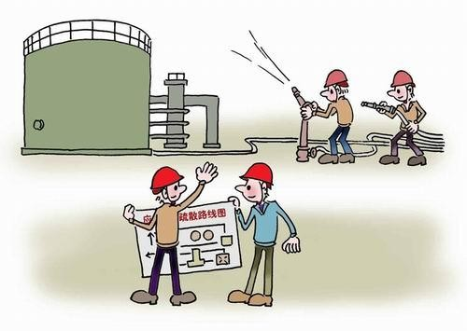
78
第七十八条 生产经营单位应当制定本单位生产安全事故应急救援预案，与所在地县级以上地方人民政府组织制定的生产安全事故应急救援预案相衔接，并定期组织演练。
相衔接
所在地县级以上
制定
政府应急预案
应急
预案
生产经营单位
定期演练

Slide 52




80
发生 安全事故
应当指定
事故现场有关人员
本单位负责人
第八十条 生产经营单位发生生产安全事故后，事故现场有关人员应当立即报告本单位负责人。
单位负责人接到事故报告后，应当迅速采取有效措施，组织抢救，防止事故扩大，减少人员伤亡和财产损失，并按照国家有关规定立即如实报告当地负有安全生产监督管理职责的部门，不得隐瞒不报、谎报或者迟报，不得故意破坏事故现场、毁灭有关证据。
接到事故报告
负有安全监督 管理职责部门
采取有效措施
组织抢救
按照有关规定立即如实报告
√
不得隐瞒、不报、谎报或者迟报
√
不得故意破坏事故现场，毁灭有关证据

Slide 53

85
第八十二条 有关地方人民政府和负有安全生产监督管理职责的部门的负责人接到生产安全事故报告后，应当按照生产安全事故应急救援预案的要求立即赶到事故现场，组织事故抢救。
参与事故抢救的部门和单位应当服从统一指挥，加强协同联动，采取有效的应急救援措施，并根据事故救援的需要采取警戒、疏散等措施，防止事故扩大和次生灾害的发生，减少人员伤亡和财产损失。
事故抢救过程中应当采取必要措施，避免或者减少对环境造成的危害。
任何单位和个人都应当支持、配合事故抢救，并提供一切便利条件。
任何单位和个人 不得阻挠和干涉 对事故的依法调查处理

Slide 54

06
法律责任

Slide 55
责 任 主 体
91
生产经营单位主要负责人
违 法 行 为
未履行安全生产管理职责
导致发生安全事故
未发生安全事故
构成犯罪
未构成犯罪
责令限期改正
违 法 后 果
撤职处分
追究刑事责任
逾期未改正
自刑罚执行完毕或者受处分之日起，五年内不得担任 任何生产经营单位的主要负责人 对重大、特别重大生产安全事故负有责任的，终身 不得担任本行业生产经营单位的主要负责
处二万元以上
五万元以下罚款
责令生产经营单
位停产停业整顿

Slide 56
责 任 主 体
92
生产经营单位主要负责人
违 法 行 为
未履行安全生产管理职责
导致发生生产安全事故
100%
30%
40%
违 法 后 果
80%
上 一 年 年 收 入
罚
60%
60%
80%
40%
20%
0%
一般事故
较大事故
重大事故
特别重大事故

Slide 57
93
责任主体
违法行为
违法后果
未履行安全生产管理职责
责令限期改正
暂停或撤销其安全生产有关资格 追究刑事责任
导致发生安全事故
安全生产 管理人员
构成犯罪

Slide 58


责 任 主 体
94
生产经营单位
1.未按照规定设置安全生产管理机构或者配备安全生产管理人员的
2.危险物品的生产、经营、储存单位以及矿山、金属冶炼、建筑施工、道路运输单位的主要负责人和安全
生产管理人员未按照规定经考核合格的 3.未按照规定对从业人员、被派遣劳动者、实习学生进行安全生产教育和培训，或者未按照规定如实告知 有关的安全生产事项的
4.未如实记录安全生产教育和培训情况的
5.未将事故隐患排查治理情况如实记录或者未向从业人员通报的
6.未按照规定制定生产安全事故应急救援预案或者未定期组织演练的
7.特种作业人员未按照规定经专门的安全作业培训并取得相应资格，上岗作业的
违 法 行 为
逾期改正，处五万以下的罚款
违 法 后 果
逾期未改正
对其直接负责的主管人员和其他直接责任 人员处一万元以上二万元以下的罚款
责令停产停业整顿 处五万元以上十万元以下的罚款

Slide 59
责 任 主 体
95
生产经营单位
1.未按照规定对矿山、金属冶炼建设项目或者用于生产、储存、装卸危险物品的建设项目进 行安全评价的; 2.矿山、金属冶炼建设项目或者用于生产、储存、装卸危险物品的建设项目没有安全设施设 计或者安全设施设计未按照规定报经有关部门审查同意的; 3.矿山、金属冶炼建设项目或者用于生产、储存、装卸危险物品的建设项目的施工单位未按 照批准的安全设施设计施工的; 4.矿山、金属冶炼建设项目或者用于生产、储存、装卸危险物品的建设项目竣工投入生产或 者使用前，安全设施未经验收合格的。
违 法 行 为
责令停止建设或者停产停业整顿，限期改正
违 法 后 果
逾期未改正
处二万元以上
五万元以下的罚款
处五十万元以上
一百万元以下的罚款
追究刑事责任

Slide 60
责 任 主 体
96
生产经营单位
1.未在有较大危险因素的生产经营场所和有关设施、设备上设置明显的安全警示标志的
2.安全设备的安装、使用、检测、改造和报废不符合国家标准或者行业标准的
3.未对安全设备进行经常性维护、保养和定期检测的
4.未为从业人员提供符合国家标准或者行业标准的劳动防护用品的
5.危险物品的容器、运输工具，以及涉及人身安全、危险性较大的海洋石油开采特种设备和 矿山井下特种设备未经具有专业资质的机构检测、检验合格，取得安全使用证或者安全标志， 投入使用的
6.使用应当淘汰的危及生产安全的工艺、设备的
违 法 行 为
责令限期改正，可以处五万元以下的罚款
违 法 后 果
逾期未改正
情节严重的
处五万元以上 二十万元以下的罚款
对其直接负责的主管人员 和其他直接责任人处一万 元以上二万元以下的罚款
责令停产停业整顿 构成犯罪的，追究刑事责任

Slide 61
97
责 任 主 体
生产经营单位
违 法 行 为
未经依法批准，擅自生产、经营、运输、储存、使用危险物品或者处置废弃危险物品的
依照有关危险物品安全管理的法律、行政法规的规定予以处罚
违 法 后 果
构成
犯罪
依照刑法有关规定追究刑事责任

Slide 62
责 任 主 体
98
生产经营单位
1.生产、经营、运输、储存、使用危险物品或者处置废弃危险物品，未建立专门安全管理制 度、未采取可靠的安全措施的; 2.对重大危险源未登记建档，或者未进行评估、监控，或者未制定应急预案的;
3.进行爆破、吊装以及国务院安全生产监督管理部门会同国务院有关部门规定的其他危险作 业，未安排专门人员进行现场安全管理的;
4.未建立事故隐患排查治理制度的
违 法 行 为
责令限期改正，可以处十万元以下的罚款
违 法 后 果
逾期未改正
未构成犯罪
构成犯罪
对其直接负责的主管人员 和其他直接责任人处二万 元以上五万元以下的罚款
责令停产停业整顿
并处十万元以上二十万元以下的罚款
追究刑事责任

Slide 63
责 任 主 体
99
生产经营单位
违 法 行 为
未采取措施消除事故隐患
责令立即消除或者限期消除
违 法 后 果
拒不执行
对其直接负责的主管人员和其他直接 责任人员处二万元以上五万元以下的罚款
停产停业整顿，并处十万元 以上五十万元以下的罚款

Slide 64

责 任 主 体
100.1
生产经营单位
违 法 行 为
将生产经营项目、场所、设备发包或者出租给 不具备安全生产条件或者相应资质的单位或者个人的
责令限期改正，没收违法所得
违法所得 十万元以上
没有违法所得或者 违法所得不足十万元
违 法 后 果
并处违法所得二倍 以上五倍以下的罚款
单处或者并处十万元 以上二十万元以下的罚款
对其直接负责的主管人员和其他直接
责任人员处一万元以上二万元以下的罚款
导致发生安全事故给他人造成损害
与承包方、承租方承担连带赔偿责任

Slide 65
责 任 主 体
100.2
生产经营单位
违 法 行 为
未与承包单位、承租单位签订专门的安全生产管理协议或者 未在承包合同、租赁合同中明确各自的安全生产管理职责 或者未对承包单位、承租单位的安全生产统一协调、管理
违 法 后 果
责令限期改正 可以处五万元以下的罚款
对其直接负责的主管人员和其他直接
责任人员可以处一万元以下的罚款
逾期未改正
责令停产停业整顿

Slide 66
责 任 主 体
101
两个以上生产经营单位
违 法 行 为
在同一作业区域内进行可能危及对方安全生产的生产经营活动，未签订安全生产 管理协议或者未指定专职安全生产管理人员进行安全检查与协调的
违 法 后 果
责令限期改正 可以处五万元以下的罚款
对其直接负责的主管人员和其他直接
责任人员可以处一万元以下的罚款
逾期未改正
责令停产停业

Slide 67
责 任 主 体
102
生产经营单位
1.生产、经营、储存、使用危险物品的车间、商店、仓库与员工宿舍在同一座建 筑内，或者与员工宿舍的距离不符合安全要求的 2.生产经营场所和员工宿舍未设有符合紧急疏散需要、标志明显、保持畅通的出 口，或者锁闭、封堵生产经营场所或者员工宿舍出口的
违 法 行 为
违 法 后 果
责令限期改正
可以处五万元以下的罚款
对其直接负责的主管人员和其他直接
责任人员可以处一万元以下的罚款
逾期未改正
构成犯罪
责令停产停业整顿
追究刑事责任

Slide 68
责 任 主 体
103
生产经营单位
违 法 行 为
与从业人员订立协议，免除或者减轻其对从业人员因生产安全事故伤亡依法应承 担的责任的
违 法 后 果
对生产经营单位的主要负责人、个人经营 的投资人处二万元以上十万元以下的罚款
该协议无效

Slide 69

104
第一百零四条 生产经营单位的从业人员不服从管理，违反安全生产规章制度或者操作规程的，由生产经营单位给予批评教育，依照有关规章制度给予处分;构成犯罪的，依照刑法有关规定追究刑事责任。
责任主体
违法行为
违法后果
不服从管理，违反安全 生产规章制度或者操作规程
生产经营单位 的从业人员
由生产经营单位给予批评教育 依照有关规章制度给予处分
构成犯罪
追究刑事责任

Slide 70
责 任 主 体
105
生产经营单位
违 法 行 为
拒绝、阻碍负有安全生产监督管理职责的部门依法实施监督检查的
限期改正
违 法 后 果
拒不改正
未构成犯罪
构成犯罪
对其直接负责的主管人员 和其他直接责任人处一万 元以上二万元以下的罚款
处二万元以上二十万元以下的罚款
追究刑事责任

Slide 71
责 任 主 体
106
生产经营单位主要负责人
违 法 行 为
在本单位发生生产安全事故时，不立即组织抢救或者在事故调查处理期间擅离职 守或者逃匿的
1.给予降级、撤职的处分
2.由安全生产监督管理部门处上一年年收入
60%至100%的罚款
违 法 后 果
未构成犯罪
构成犯罪
逃匿的处十五日以下拘留
追究刑事责任

Slide 72
责 任 主 体
108
生产经营单位
违 法 行 为
不具备本法和其他有关法律、行政法规和国家标准或者行业标准规定的安全生产 条件
经停产停业整顿仍不具备安全生产条件的
违 法 后 果
予以关闭
有关部门应当依法吊销其有关证照

Slide 73
责 任 主 体
109
生产经营单位
违 法 行 为
发生生产安全事故，对负有责任的生产经营单位除要求其依法承担相应的赔偿等 责任外，由安全生产监督管理部门依照下列规定处以罚款
1000万-2000万
违 法 后 果
处 罚 金 额
罚
情节特别严重
500万-1000万
100万-500万
20万-50万
50万-100万
一般事故
较大事故
重大事故
特别重大事故

Slide 74
责 任 主 体
111
生产经营单位
违 法 行 为
发生生产安全事故造成人员伤亡、他人财产损失
依法承担赔偿责任
责任人未依法承担赔偿责任
违 法 后 果
拒不承担或者其负责人逃匿
由人民法院依法强制执行
仍不能对受害人
给予足额赔偿的
受害人发现责任
人有其他财产的
由人民法院依法强制执行
继续履行赔偿义务
随时请求人民法院执行

Slide 75
112
词语 | 含义
危险物品 | 指易燃易爆物品、危险化学品、放射性物品等能够危及人身安全和财产安全的物品
重大危险源 | 是指长期地或者临时地生产、搬运、使用或者储存危险物品，且危险物品的数量等 于或者超过临界量的单元（包括场所和设施）

